Slide 1
«Викторина по русским народным сказкам» С использованием ИКТ Конспект развлечения в подготовительной группе
Выполнила Фалько О.Е.

Slide 2
Узнай персонажей русских народных сказок
Емеля
Иванушка-дурачок
Из сказки «Сивка-Бурка»

Slide 3
Узнай персонажей русских народных сказок
Лиса и журавль
Иван-царевич и
серый волк

Slide 4
Узнай персонажей русских народных сказок
Гуси-лебеди
Сестрица Алёнушка
И братец Иванушка
Дед да баба
Из сказки Курочка Ряба

Slide 5
«Исправь ошибку»
«Петушок Ряба»
- «Петушок Золотой гребешок»

Slide 6
«Исправь ошибку»
«Даша и медведь»
- «Маша и медведь»

Slide 7
«Исправь ошибку»
«Волк и семеро ягнят»
- «Волк и семеро козлят»

Slide 8
«Исправь ошибку»
«Утки – лебеди»
- «Гуси – лебеди»

Slide 9
«Исправь ошибку»
«Лисичка с кастрюлькой»
«Лисичка со скалочкой»

Slide 10
«Исправь ошибку»
«Заюшкин домик»
«Заюшкина избушка»

Slide 11
«Исправь ошибку»
«Царевна Индюшка»
«Царевна Лягушка»

Slide 12
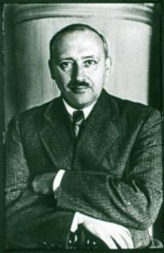
«Назови художника»
Владимир Михайлович Конашевич
Сказка о мертвой царевне и о семи богатырях

Slide 13
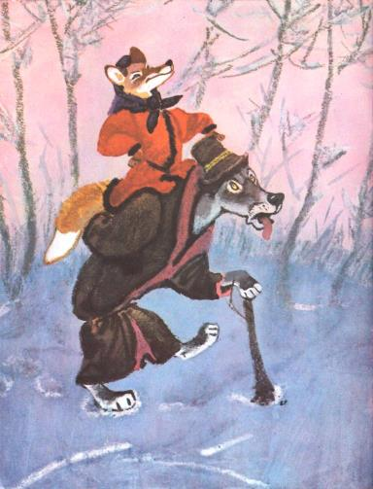
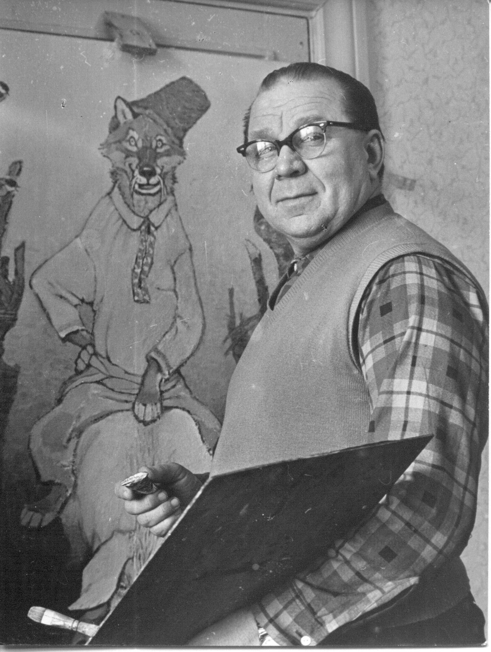
«Назови художника»
Евгений Михайлович
Рачёв
Лисичка-сестричка и серый волк

Slide 14
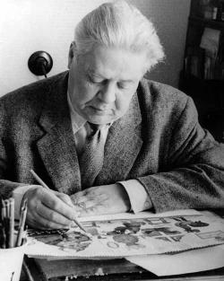
«Назови художника»
Юрий Алексеевич Васнецов
Царевна - лягушка

Slide 15
«Назови художника»
Евгений Иванович
Чарушин
Теремок

Slide 16
«Сказочные загадки»
Колобок
Волк и семеро козлят
Он от бабушки ушёл, И от дедушки ушёл, Песни пел под синим небом, Для лисы он стал обедом.
Нравом зол, цветом сер, Семерых козлят он съел.

Slide 17
«Сказочные загадки»
Репка
Гуси-лебеди
Бабушка за дедушку Ухватилась крепко: «Ох, никак не вытянуть, Помогите, детки!» Добрые помощники Скоро набегут, Победит упрямицу Общий, дружный труд.
У Алёнушки сестрицы Унесли братишку птицы, Та с подружками играла, Братца Ваню проморгала.

Slide 18
«Сказочные загадки»
Три медведя
Что за гостья в дом пришла К трём лесным медведям? Там поела, попила, В трёх кроватях поспала, А хозяева вернулись – Еле ноги унесла!
Царевна-лягушка
У всех жёнушки как жёны, У него – лягушка, Но в итоге будет рад Этому Ванюша.

Slide 19
«Сказочные загадки»
Теремок
Снегурочка
В поле домишко. Нашли в нем приют Жители леса, и дружно живут Заяц, норушка, лисица и волк. Только медведь развалил…
Эта девочка боится солнца и тепла. Почему? Была из снега сделана она.

Slide 20
